Slide 1
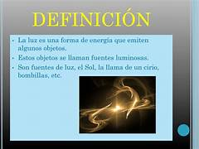
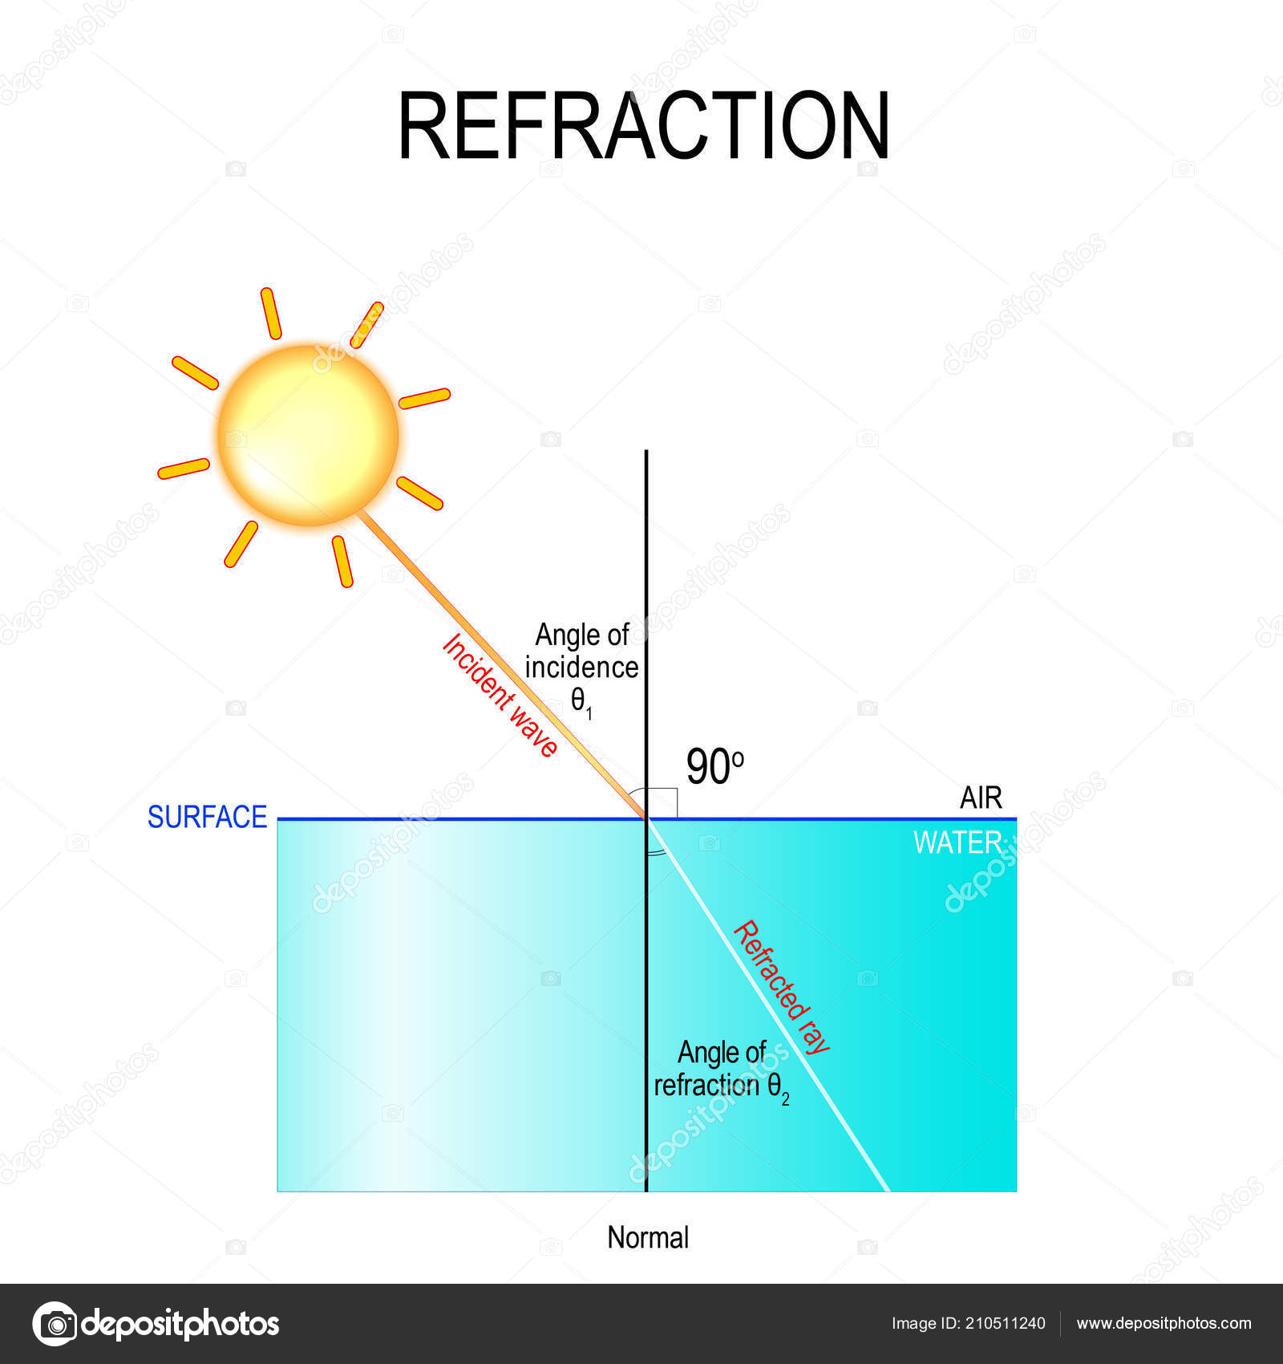
LUZ
Lo que llamamos luz es la parte del espectro electromagnético que puede ser percibido por el ojo humano. Existen, aparte de la luz, diversas formas de radiación electromagnética en el universo, que se propaga por el espacio y transporta energía de un lugar a otro (como la radiación ultravioleta o los rayos x), pero a ninguna de ellas podemos percibirlas naturalmente. La luz visible está compuesta por fotones (del vocablo griego phos, “luz”), un tipo de partículas elementales que carecen de masa. Los fotones se comportan de manera dual: como ondas y como partículas. Esta dualidad dota a la luz de propiedades físicas singulares. La óptica es la rama de la física que estudia la luz, sus propiedades, comportamiento, interacción y sus efectos sobre la materia.

